Slide 1

Herzlich Willkommen
Bei dem Live Online-Training:
Die wichtigsten Änderungen im Export 2026
mit Holger Schmidbaur
Gleich geht‘s los!

Slide 2
Agenda
ATLAS 3.0 & Exportkontrolle: Praxis-Hürden, KI-Prüfung & Sanktions-Risiken 2026.
CCE: Zentrale Ausfuhranmeldung: Der neue Standard? Status, Teilnehmer & Praxis-Beispiele.
Präferenzrecht & LLEs: Der "Big Bang": PEM-Übergangsfrist ist beendet!
CBAM & EUDR: Es wird ernst: Die Kosten- und Umsetzungsphase beginnt.
Zolltarif & Ausblick: Vorbereitung auf die große HS-Revision 2027.
Verbote & Beschränkungen (V&B): F-Gas, Anti-Folter-VO & Zusammenfassung Top-Risiken.#
Zusammenfassung
Fragen & Antworten

Slide 3

1. ATLAS 3.0 & Exportkontrolle 2026

Slide 4






ATLAS-Export (AES) 3.0: Praxis-Hürden 2026
KI-basierte Risikoanalyse
Systemstabilität & Ausfall
Dynamische
I-Codelisten
Der Zoll prüft Anmeldungen nun KI-gestützt. Unplausible Wert/Gewicht-Verhältnisse oder fehlende Ursprungsländer (Pflichtfeld!) führen zu Sofort-Stopps.
Die neue Systemarchitektur ist komplex. Ein robustes Ausfallkonzept (Zweitanmeldung) ist überlebenswichtig, da die Ausfälle zunehmen.
Codelisten werden dynamisch, nicht zu festen Terminen, geändert.
Die Kommunikation über API-Schnittstellen muss sichergestellt sein.

Slide 5
Handlungsanweisung: Was jetzt intern zu veranlassen ist
Software-Check: Kann Ihre Software die neuen I-Codelisten dynamisch (in Echtzeit) verarbeiten? Achtung vor statisch gepflegten Listen!
Stammdaten-Pflege: Ist das (Nichtpräferenzielle) Ursprungsland für JEDEN Artikel im System als Pflichtfeld gepflegt? Dies ist die Top-Fehlerquelle im ATLAS-Datenmodell.
Zweitanmeldung / Fallback: Existiert eine SOP für den Systemausfall? Wie schnell kann auf das alternative Anmeldeverfahren (z.B. IT-Notfallverfahren) gewechselt werden?

Slide 6
Brennpunkt Exportkontrolle: Russland
19+
Dauer-Risiko
Die Sanktionen gegen Russland/Belarus (Basis: VO 833/2014) sind das Top-Risiko. Die Komplexität der Anhänge (VII, XXIII, XXXVII etc.) ist extrem hoch und ändert sich ständig.
Sanktionspakete
Praxisfolge: Die Risikobewertung von Dual-Use-Gütern (z.B. Industrie-IT) muss vor jeder Ausfuhr in Drittländer erneut erfolgen.

Slide 7


Neuer Fokus 2026: Umgehungs-Tatbestände
Das "Anti-Circumvention" Tool
Handlungsanweisung (KYCC)
Der Fokus der Behörden liegt auf der wissentlichen oder fahrlässigen Umgehung über Drittländer (z.B. Türkei, VAE, Kasachstan). Verboten ist die (bekannte) indirekte Bereitstellung.
Sie müssen nicht nur Ihren Kunden kennen (KYC), sondern auch dessen Kunden (Know Your Customer's Customer).
Intern zu veranlassen: Etablierung eines Transitland-Screenings und Anforderung von Endverbleibserklärungen (EVE) für risikobehaftete Lieferungen in Drittländer.

Slide 8
ATLAS-Codierungen zur Entlastung
Um "falsche Treffer" in ATLAS zu vermeiden, sind die Y-Codierungen entscheidend. Sie bestätigen, dass eine Genehmigung nicht erforderlich ist:
Y901: "Erklärung des Anmelders, dass die angemeldeten Güter nicht von Anhang I der Dual-use-VO erfasst sind Ware ist nicht in Anhang I der gelistet."
Y939: "Erklärung des Anmelders, dass die an gemeldeten Waren nicht unter die Einschränkungen des Artikel 3 i.V.m. Anhang II VO (EU) Nr. 833/2014 fallen.
Hinweis: Die korrekte Verwendung von bspw. Y901/Y939 ist zwingend. Achten Sie darauf, keine Codierungen zu verwenden die Ausnahmeregelung für Güter darstellen und dann nicht gelistet sind; dies führt zu unnötigen Rückfragen.

Slide 9
Spezialfall: U.S. Re-Exportrecht (EAR)
Was ist das? Wenn Ihre Produkte US-Güter, -Software oder -Technologie enthalten, können sie dem US-Recht unterliegen (Extraterritorialität).
De-minimis-Regel: Liegt der Wert des US-Anteils über 10% (risikobehaftete Länder, Kuba, Iran, Nord-Korea, Syrien) oder 25% (andere), ist das deutsche Produkt "US-kontrolliert".
Intern zu veranlassen: Etablieren Sie die Anforderung von Vendor Declarations (US-Content) in Ihrem Einkaufsprozess, um den US-Anteil in Ihren Endprodukten transparent zu machen.

Slide 10
Fazit: Exportkontrolle
“Unwissenheit schützt nicht vor Strafe – die Verantwortung (und das Haftungsrisiko) liegt immer beim Ausführer. Ein funktionierendes Compliance-Programm ist die einzige Verteidigungslinie.”

Slide 11
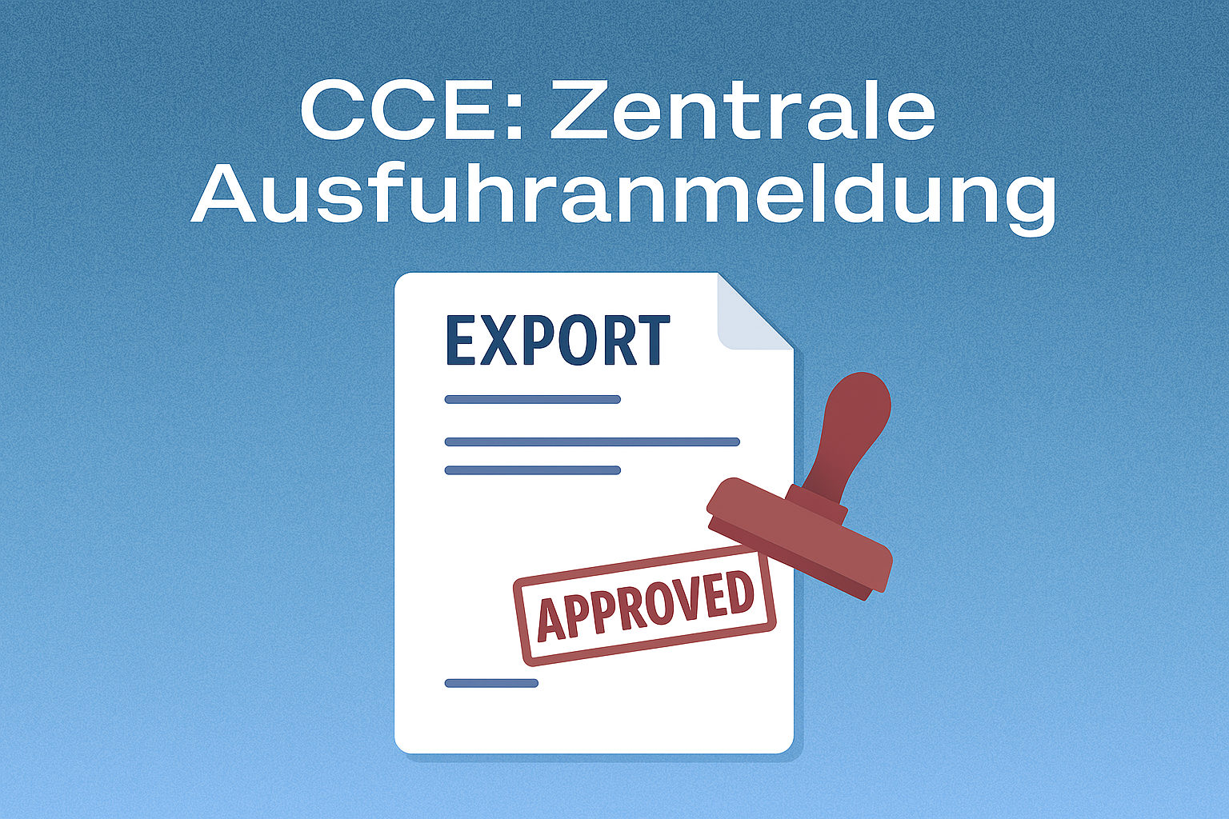
2. CCE: Zentrale Ausfuhranmeldung

Slide 12
CCE: Das Konzept
CCE (Centralised Clearance for Export) ist die Spiegelung von CCI für den Export. Es ist Teil der UZK-Implementierung und setzt den AEO-Status (C und/oder C + S) zwingend voraus.
Ziel: Ein AEO (z.B. in DE) kann alle Exporte zentral bei einer zentralen Zollstelle (Central Office of Export) anmelden…
...selbst wenn die Ware bei einer Zollstelle in einem anderen Mitgliedsstaat (Customs office of Export, z.B. NL, FR, ES) angemeldet wird.
Hinweis: Dies ist eine Bewilligung, kein Standardrecht. Es bedarf der Genehmigung der zuständigen Zollbehörden aller beteiligten Länder.

Slide 13


Handlungsanweisung: Vorbereitung auf CCE
Status & Strategie 2026
Intern zu veranlassen
CCE ist 2026 noch in einer limitierten Pilotphase (Phase 1). Der EU-weite, verpflichtende Start ist erst nach 2027 geplant.
IT-Analyse: Können Ihre Stammdaten (Anmelder, Ausführer, Warenort) so gemappt werden, dass die Export- und Ausgangszollstelle korrekt im System hinterlegt werden?
Entscheidung: Nur AEOs mit hohem Exportvolumen über verschiedene EU-Ausgangszollstellen sollten die Pilot-Teilnahme prüfen.
Prozess-SOP: Erstellung einer Standard Operating Procedure (SOP), die den Informationsfluss zwischen der zentralen Zollabteilung und dem physischen Lager am Ausfuhrzollamt regelt.

Slide 14
Die größten Praxis-Hürden von CCE
System-Interoperabilität: Die größte technische Hürde ist die fehlerfreie Kommunikation zwischen den nationalen Zollsystemen (z.B. DE-ATLAS zu NL-Zollsystem).
Unklare Zuständigkeit (Beschau): Wer ist der Ansprechpartner, wenn die Ausfuhrzollstelle (z.B. Niederlande) die Ware physisch prüfen will? Die klare Benennung des lokalen Vertreters ist unerlässlich.
Präzise Ortsangaben: Die genaue Angabe des Lagerorts (Stellplatz) beim Ausgangszollamt des Mitgliedstaats ist Pflicht. Dies erfordert eine präzise Lagerverwaltungsintegration.

Slide 15

3. Präferenzrecht & LLEs

Slide 16
DER "BIG BANG": 1. JANUAR 2026
RR
Ende der PEM-Übergangsfrist
Ab dem 1.1.2026 ist die Übergangsfrist abgelaufen. Für fast alle wichtigen Abkommen (EU-CH, EU-TR, EFTA) gelten NUR NOCH die "Revised Rules" (RR).
ALLEINIGER STANDARD
Auswirkungen: Die Regeln sind meist flexibler (z.B. höhere Werttoleranzen, einfachere Kumulierung), erfordern aber eine komplette Neubewertung der Kalkulationsdaten.

Slide 17






Praxisfolgen PEM 2026
Stammdaten-Update
Diagonale Kumulierung
REX-Registrierung
Alle Präferenz-kalkulationsschemata in Ihrem ERP-System müssen auf Basis der RR-Regeln aktualisiert werden. Das ist ein Master Data Projekt.
Die vollediagonale Kumulierung (z.B. Vormaterial aus Serbien in Export in die Schweiz) ist nun einfacher nutzbar – Potenzial für Zolleinsparungen.
Der registrierte Exporteur (REX) bleibt der Standard. Prüfen Sie, ob Sie alle Erklärungen zum Ursprung (EzU) korrekt verwenden.

Slide 18
KRITISCHES RISIKO: Ungültige Langzeit-Lieferantenerklärungen (LLEs)
DAS RISIKO: LLEs für 2026 wurden während 2025 (der Übergangszeit) ausgestellt. In dieser Zeit musste der Lieferant den RR-Vermerk hinzufügen, wenn er nach den neuen Regeln kalkulierte.
DIE GEFAHR: LLEs (gültig für 2026), die in 2025 OHNE klaren "RR"-Vermerk ausgestellt wurden, sind seit 1.1.2026 UNGÜLTIG, da sie auf den nun abgelösten "alten" Regeln basieren könnten.
Handlungsanweisung: Führen Sie einen Massen-Check (Bulk-Check) aller in 2025 ausgestellten LLEs durch und fordern Sie fehlende RR-Vermerke nach. Haftungsrisiko bei Nichtbeachtung!
Klarstellung: LLEs, die ab dem 1.1.2026 neu ausgestellt werden, benötigen keinen RR-Vermerk mehr, da die RR nun der alleinige Standard sind.

Slide 19
Fokus 2026: Neue Abkommen
Die neuen Abkommen laufen stabil, aber die großen sind weiter blockiert:
Neuseeland/Kenia (seit 2024): Laufen reibungslos mit "Erklärung zum Ursprung" (EzU).
Indien: Verhandlungen laufen intensiv. Ein Abschluss in 2026 wäre ein Quantensprung.
Hinweis: Verhandlungen zu Mercosur / Australien sind politisch blockiert, 2026 ist kein Durchbruch zu erwarten. Die Strategie zur Zollminimierung muss auf den bestehenden Abkommen basieren.

Slide 20
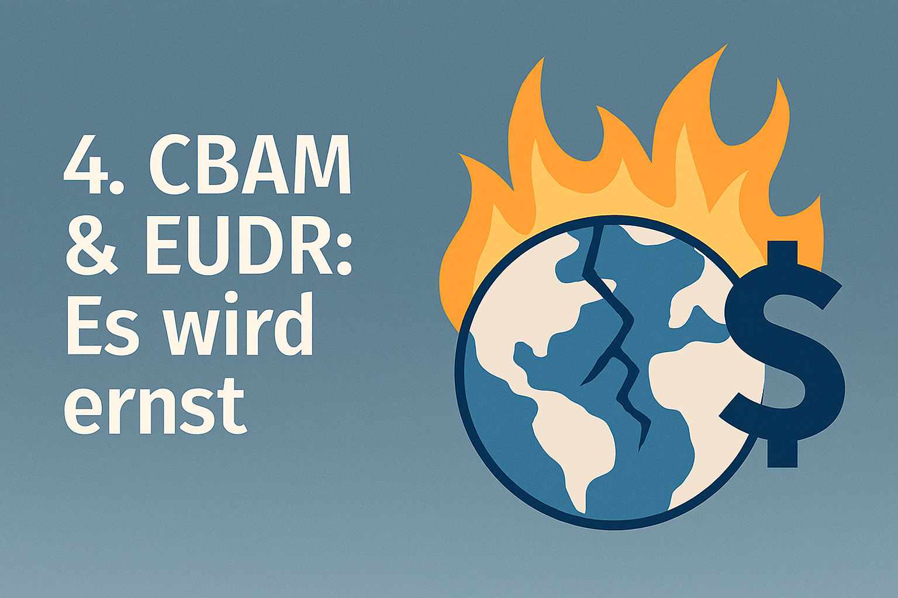
4. CBAM & EUDR: Es wird ernst

Slide 21
CBAM: 1. JAN 2026 - ES WIRD TEUER
Die Übergangsphase (Reporting) ist VORBEI.
€
Ab 1. Januar 2026 beginnt das "definitive System". Für Importe von CBAM-Gütern (Eisen, Stahl, Alu, Zement etc.) fallen nun direkte Kosten an.
Kostenphase beginnt
Jede Tonne importiertes CO2 muss mit einem CBAM-Zertifikat abgedeckt werden. Interne Maßnahme: Ermittlung des eingebetteten CO2 in Ihren Importgütern.
Berechnung: Menge importiere Waren x Emmissionen pro T x Preis CBAM-Zertifikat

Slide 22



CBAM: Sofortige Handlungsanweisung 2026
Zugelassener Anmelder
Bilanzieller Einfluss
50-Tonnen-Schwelle
Sie (oder Ihr Vertreter) müssen bis 31.03.2026 den Status als "Zugelassener CBAM-Anmelder" beantragen. Ohne diesen Status ist der Import ab April 2026 nicht mehr möglich.
Obwohl die Zertifikate erst 2027 bezahlt werden, müssen die Kosten für die CO2-Emissionen des Jahres 2026 bilanziell als Rückstellung erfasst werden. Enge Abstimmung mit der Finanzabteilung nötig.
Die De-minimis-Schwelle von 50t CO2-Äquivalent gilt für die Gesamtemissionen des Importeurs pro Jahr über alle CBAM-Güter hinweg. Prüfen Sie präzise.

Slide 23


CBAM & Export: Was ist mit der Entlastung?
Das Problem (Carbon Leakage)
Auswirkungen auf EU-Exporteure
EU-Hersteller (Exporteure) haben höhere Kosten durch den EU-Emissionshandel. CBAM gleicht dies nur beim Import aus.
Es gibt keine direkte Kompensation für EU-Exporteure. Stattdessen werden die kostenlosen Zertifikate für EU-Hersteller schrittweise abgeschafft.
Folge: Ihre EU-Produktion wird teurer, was die Wettbewerbsfähigkeit beim Export senkt.

Slide 24
EUDR: Stichtag 30. DEZ 2025 (mit "Soft-Start")
EUDR ist LIVE
Die EU-Entwaldungsverordnung (EUDR) ist für große und mittlere Unternehmen in Kraft (30. Dezember 2026). Die Schonfrist endet am 30. Juni 2027 Klein- und Kleinstunternehmen. Danach drohen Bußgelder.
!
Kategorie | Mitarbeiter | Bilanzsumme | Nettoumsatzerlöse
Kleinstunternehmen | < 10 | ≤ 450.000 € | ≤ 900.000 €
Kleine Unternehmen | < 50 | ≤ 7.5 Mio. € | ≤ 15 Mio. €
Import & Export betroffen
Hinweis: Die Sorgfaltspflicht gilt für das Inverkehrbringen (Import) und die Bereitstellung (Export) der relevanten Waren (Holz, Kaffee, Kakao, Soja etc.).

Slide 25
EUDR: Die größten Hürden und internen Aktionen
TRACES: Das sogenannte „EU-Informationssystem“ der EUDR, in dem die Sorgfaltserklärungen (Due Diligence Statements, DDS) elektronisch eingereicht werden müssen, ist das System TRACES.
Geokoordinaten & IT-Pflicht: Die größte Hürde ist die Anforderung, Speicherung und Übertragung der genauen Geodaten des Grundstücks in Ihrem ERP/IT-System.
Intern zu veranlassen: Supplier Mapping und Schulung der Einkaufsabteilung. Ohne gültige TRACES-Meldung durch den Importeur stoppt der Zoll die Ware (ab Anwendbarkeit).

Slide 26

5. Zolltarif & Ausblick

Slide 27
Zolltarif 2026: Die Ruhe vor dem Sturm
Der Jahreswechsel 2025/2026 wird "ruhiger" (nur routinemäßige Anpassungen der KN).
ABER: Der wahre Sturm kommt 2028 (Verschoben: normalerweise wäre es 2027 gewesen).
Die HS-Revision (Harmonisiertes System) 2028 wird massive Änderungen bei den 6-stelligen Codes bringen. Dies beeinflusst weltweit 98% des Warenhandels.

Slide 28






HS 2028: Handlungsanweisung für 2027
Projektstart JETZT!
Kettenreaktion
Ressourcen-Planung
Das Projekt zur Um-Tarifierung Ihres gesamten Artikelstamms sollte in 2027 starten.
Änderungen der HS-Codes machen vZTAs ungültig, ändern Präferenzregeln und beeinflussen Exportkontroll-Listen. Die Auswirkungen sind weitreichend.
Bestimmen Sie einen dedizierten Projektmanager und Ressourcen aus Zoll, Produktmanagement und IT. Warten ist die teuerste Option.

Slide 29

6. Verbote, Beschränkungen & Risiken

Slide 30
VuB: F-Gas-Verordnung (VO 2024/573)
Die neue F-Gas-Verordnung ist seit 2025 voll wirksam und regelt den Export von Kälte-, Klima- und Wärmepumpen und wird uns deshalb auch in 2026 weiter beschäftigen.
Export-Verbot: Strikte Verbote für den Export von Geräten, die Gase mit sehr hohem GWP (>750) enthalten (z.B. bestimmte Monoblock-Klimageräte).
Quotenpflicht: Gase in loser Schüttung (Bulk) unterliegen einer Quotenregelung.
Intern zu veranlassen: Führen Sie einen Produktkatalog-Check (GWP-Werte) durch. Ohne Freigabe stoppt der Export (gleiches für den Import). Die Haftung liegt beim Ausführer.

Slide 31


VuB: Spezifische Verordnungen mit Bußgeld-Risiko
Anti-Folter-VO (2019/125)
PIC-Verordnung (Chemikalien)
Strikte Verbote für Güter zur Folter/Todesstrafe. Betrifft auch Pharmazeutika (letale Injektionen) oder spezielle IT-Überwachungssysteme.
Export gefährlicher Chemikalien erfordert ggf. die jährliche Zustimmung (Prior Informed Consent) des Empfängerlandes. Massiver administrativer Aufwand.

Slide 32
VuB: Spezifische Verordnungen mit Bußgeld-Risiko
Abfallverbringung (2024/1157)
Precursoren (Drogen/Sprengstoffe)
Neue, strengere Regeln seit 2026. Strikte Exportverbote für Abfälle zur Beseitigung. Notifizierung ist zeitaufwendig und hochkomplex.
Export von Industrie-Chemikalien, die Drogen- oder Sprengstoffausgangsstoffe sind. Achtung: oft harmlose Produkte (z.B. Aceton), die eine Lizenzpflicht auslösen.

Slide 33






VuB: Das MUSS für die interne Compliance
Interne VuB-Matrix
IT-Automatisierung
Zoll-Organisation
Erstellung einer verbindlichen Checkliste für den Vertrieb/Auftragsabwicklung, die bei jeder Bestellung abfragt, ob ein VuB-Risiko (z.B. Chemikalie, F-Gas) vorliegt.
Hinterlegung der Zolltarifnummern mit den relevanten VuB-Codes im ERP/Zollsystem, um bei der Auftragseingabe automatisch eine Sperre auszulösen.
Zentralisierung der VuB-Prüfung bei der Zollabteilung/Compliance. Vertrieb und Logistik dürfen VuB-Prüfungen nicht eigenverantwortlich durchführen.

Slide 34

Zusammenfassung: Top-Risiken

Slide 35




Top 4 Bußgeld-Risiken 2026
1. Exportkontrolle (Umgehung/IT)
2. Präferenzrecht (LLEs)
Verwendung von in 2025 ausgestellten LLEs OHNE RR-Vermerk als Basis für EUR.1 / EzU (führt zu rückwirkender Zollschuld).
Verstoß gegen das KYCC-Prinzip ODER Fehler in der Stammdatenpflege (z.B.: Ursprungsland) in ATLAS 3.0.
3. VuB-Verstoß
4. CBAM / EUDR
Export ohne Genehmigung (F-Gas, etc.) oder fehlerhafte Meldung in den EU-Portalen.
Fehlende CBAM-Anmelder-Registrierung (Stichtag 31.03.26) oder Stopp der Ware durch fehlende EUDR-Geodaten im Import/Export.

Slide 36

Beantwortung Ihrer Fragen

Slide 37
Vielen Dank
Holger Schmidbaur m: 0049 – 151 57781475 e: holger@schmidbaur.biz w: www.schmidbaur.biz
Bildnachweis:
Sofern nicht anders angegeben, Pixabay.com mit freier kommerzieller Nutzung ohne Nennung des Fotografen. Bilder, die mit Künstlicher Intelligenz (KI) erstellt wurden, sind eindeutig erkennbar.
Urheberrecht:
Nachdruck, Vervielfältigung, (Weiter)-Bearbeitung – auch auszugsweise – und / oder Weiterleitung an Dritte ist urheberrechtlich nicht gestattet.
Haftungsausschluss:
Die im Rahmen dieser Präsentation zur Verfügung gestellten Informationen können naturgemäß weder allumfassend noch auf die speziellen Bedürfnisse eines bestimmten Einzelfalls zugeschnitten sein. Sie begründen daher keine Beratung bzw. andere Form rechtsverbindlicher Auskunft. Diese Präsentation beruht auf dem Rechtsstand zum Zeitpunkt des Datums dieser Präsentation und gibt unsere Interpretation der relevanten gesetzlichen Bestimmungen und die hierzu ergangene Rechtsprechung wieder. Im Zeitablauf treten Änderungen bei Gesetzen, der Interpretation von Rechtsquellen sowie in der Rechtsprechung ein. Derartige Änderungen können eine Fortschreibung dieser Präsentation erforderlich machen. Wir weisen ausdrücklich darauf hin, dass wir ohne gesonderten Auftrag nicht verpflichtet sind, diese Präsentation aufgrund einer Änderung der zugrunde liegenden Fakten bzw. Annahmen oder Änderungen in der Gesetzgebung oder Rechtsprechung zu überprüfen und gegebenenfalls fortzuschreiben

